Slide 1






Jenkins 弱點掃描建置教學
SCSB-南區資訊開發中心(ITDC)

Slide 2
Agenda
Checkmarx 系統設定。
Dependency-check 工具設定。
Freestyle project 與 pipeline 作業方法介紹。
Freestyle project 建置教學。
Pipeline 建置教學。
General Pipeline Script 教學。

Slide 3
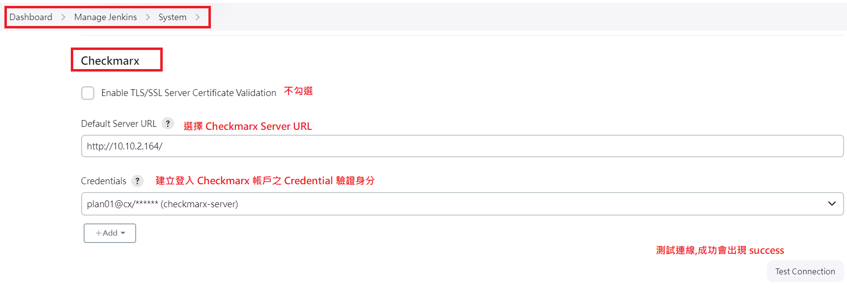
Checkmarx 系統設定 - 1
Dashboard => Manager Jenkins => System

Slide 4
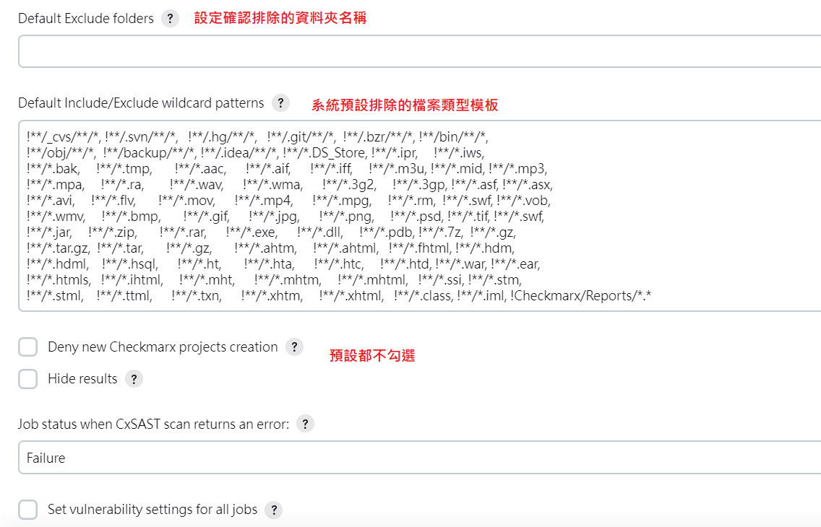
Checkmarx 系統設定 - 2
Dashboard => Manager Jenkins => System

Slide 5
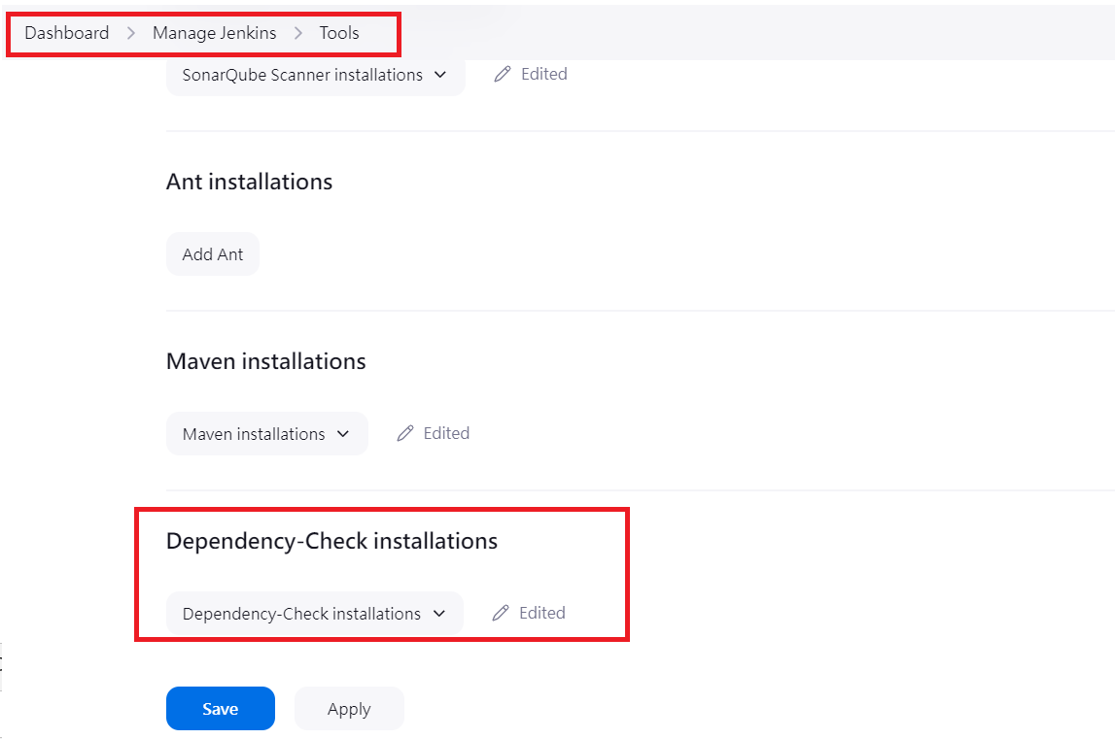
Dependency 工具設定 - 1
Dashboard => Manager Jenkins => Tool

Slide 6
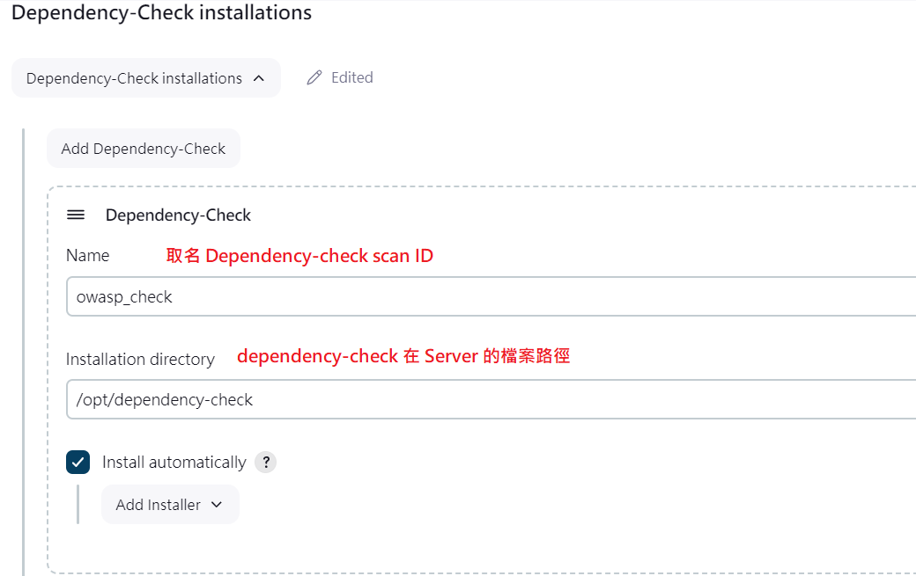
Dependency 工具設定 - 2
Dashboard => Manager Jenkins => Tool

Slide 7
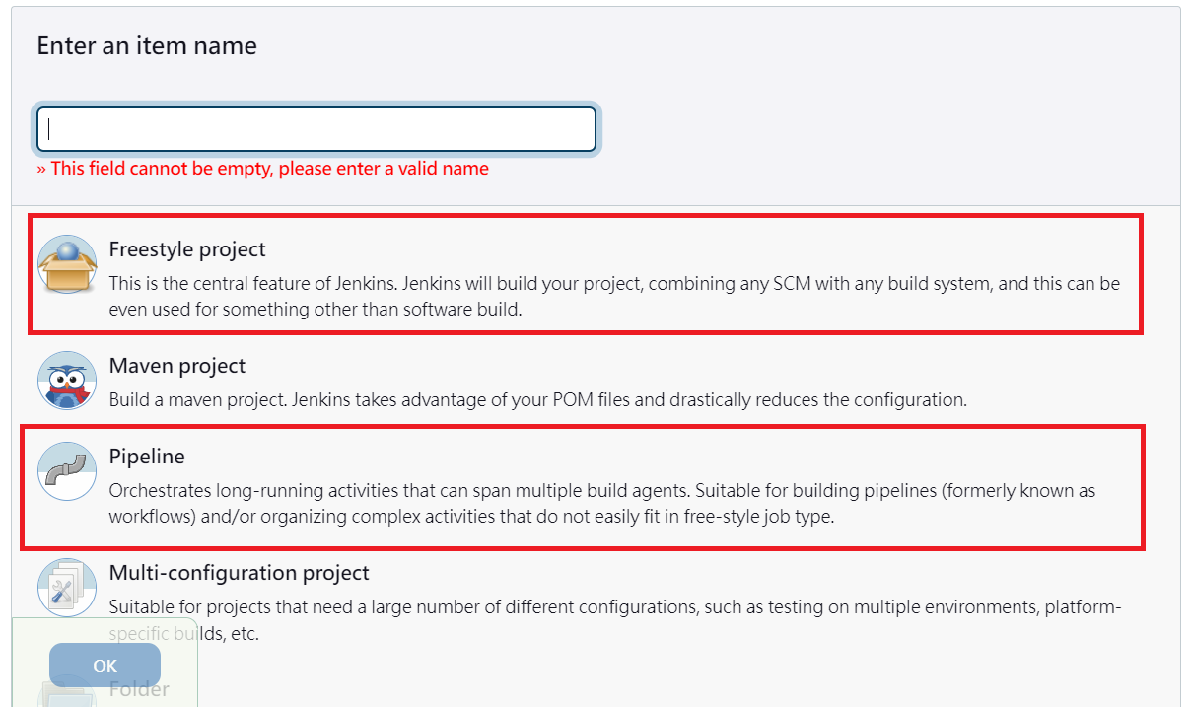
建立 Jenkins 掃瞄 - 兩種作業方法
Freestyle project
Pipeline

Slide 8
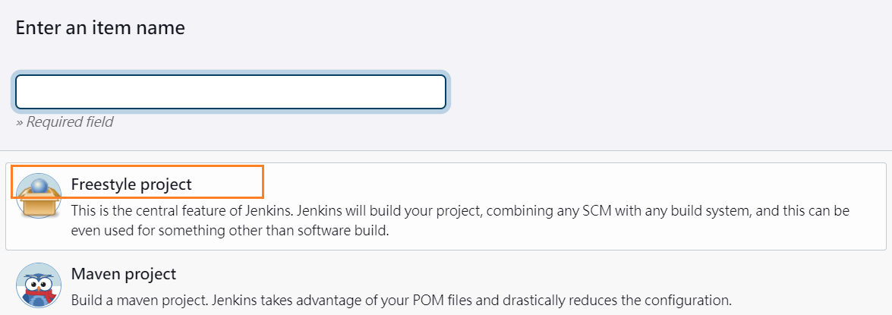
第一種方法 Freestyle project
創建時選擇 Freestyle project

Slide 9
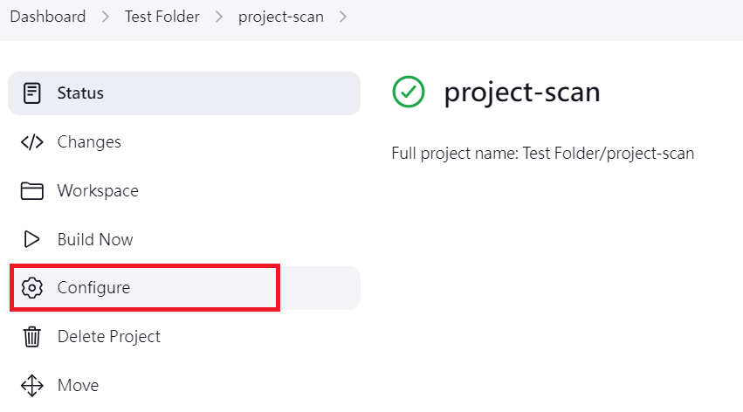
Freestyle project : Step 1
創建時選擇 Freestyle project
點選 Configure 進行設定

Slide 10
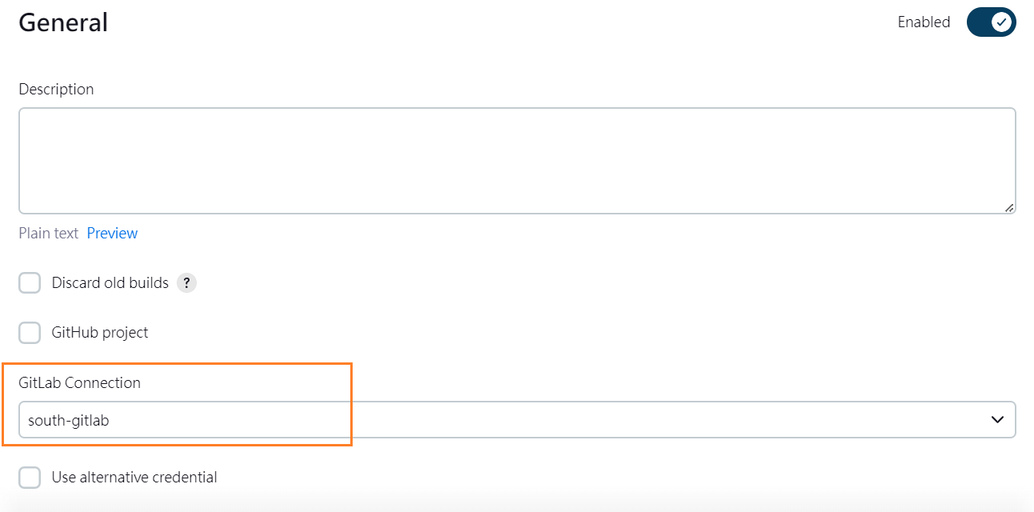
Freestyle project : Step 2
選擇 Gitlab connection

Slide 11
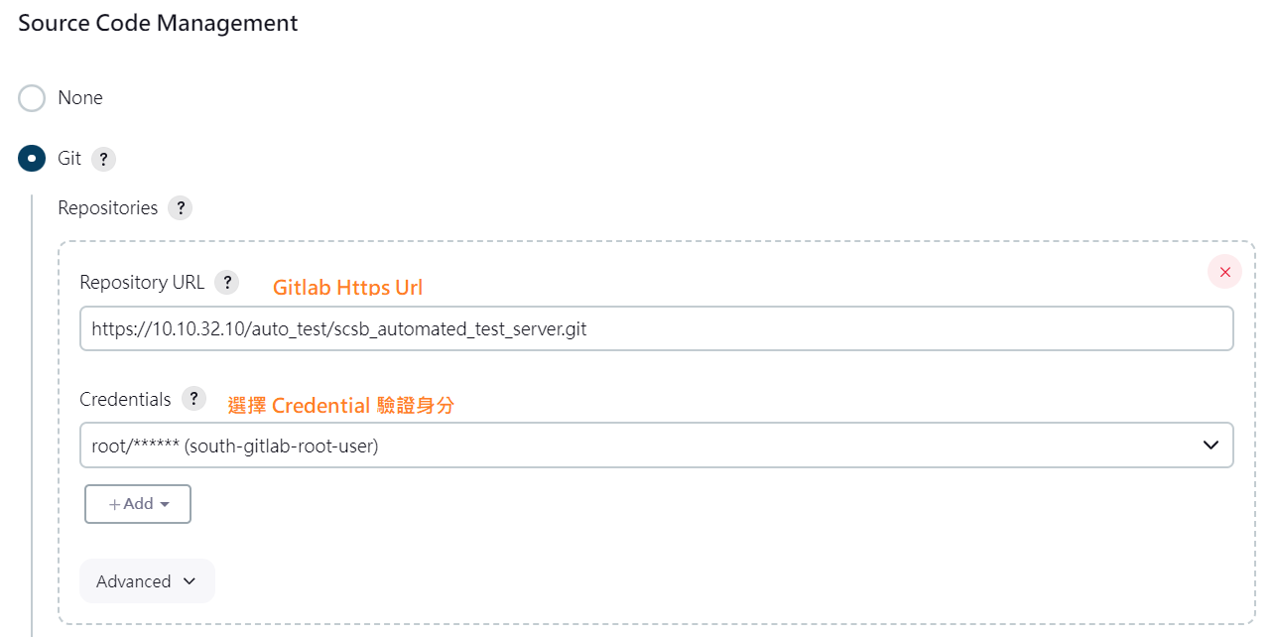
Freestyle project : Step 3 - Repository
設定 Source Code – Repository 選擇

Slide 12
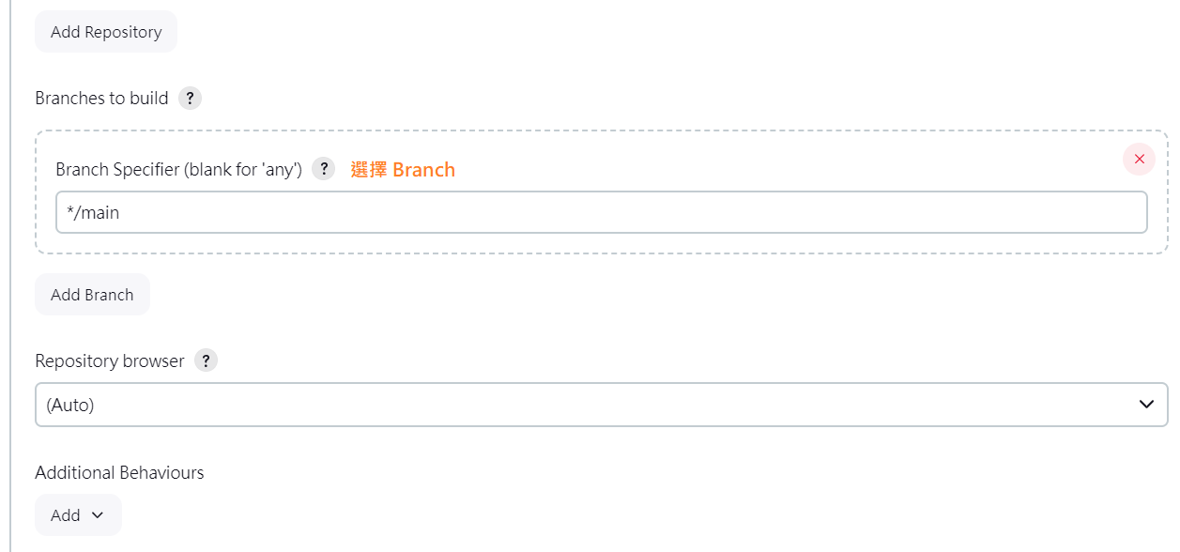
Freestyle project : Step 3 - branch
設定 Source Code – branch 選擇

Slide 13
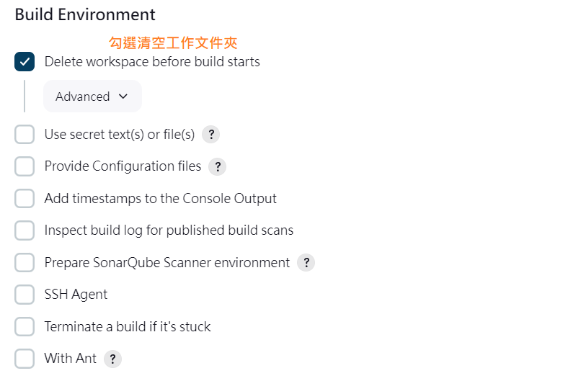
Freestyle project : Step 4
設定 Build Environment

Slide 14
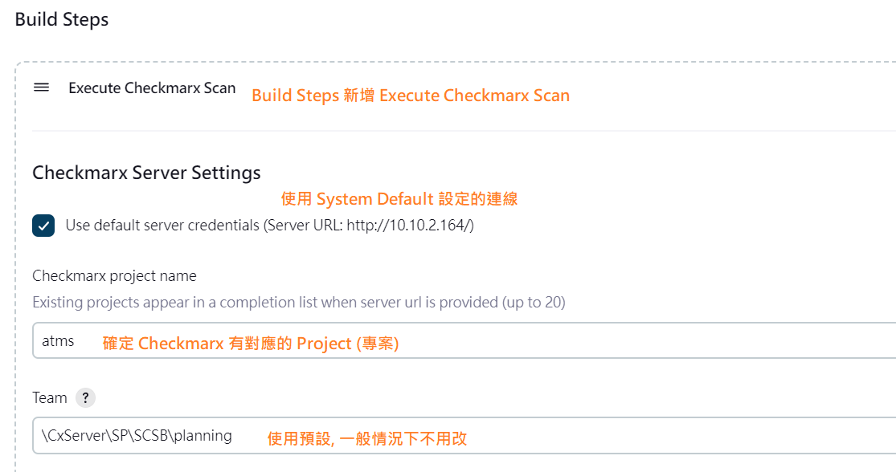
Freestyle project : Step 5-1 : checkmarx
新增 Build Step – checkmarx scan

Slide 15
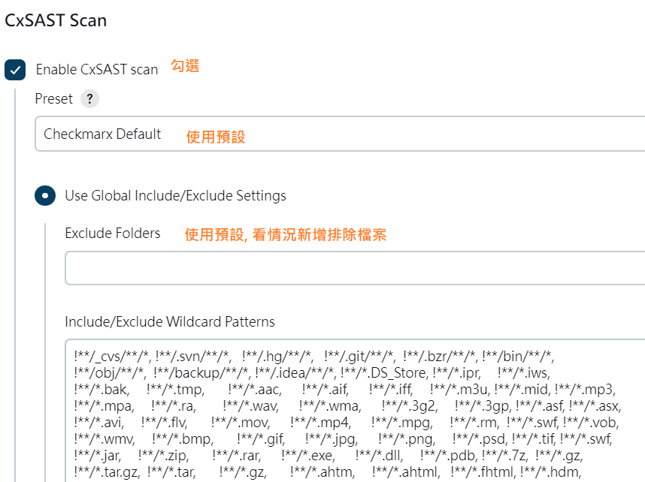
Freestyle project : Step 5-2 : checkmarx
設定 Build Step – checkmarx CxSAST

Slide 16
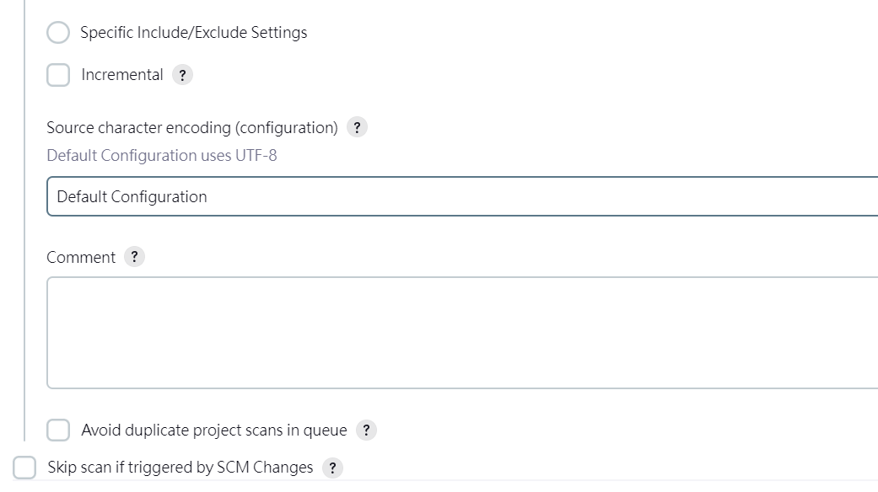
Freestyle project : Step 5-3 : checkmarx
設定 Build Step – checkmarx 其他設定, 可依狀況調整

Slide 17
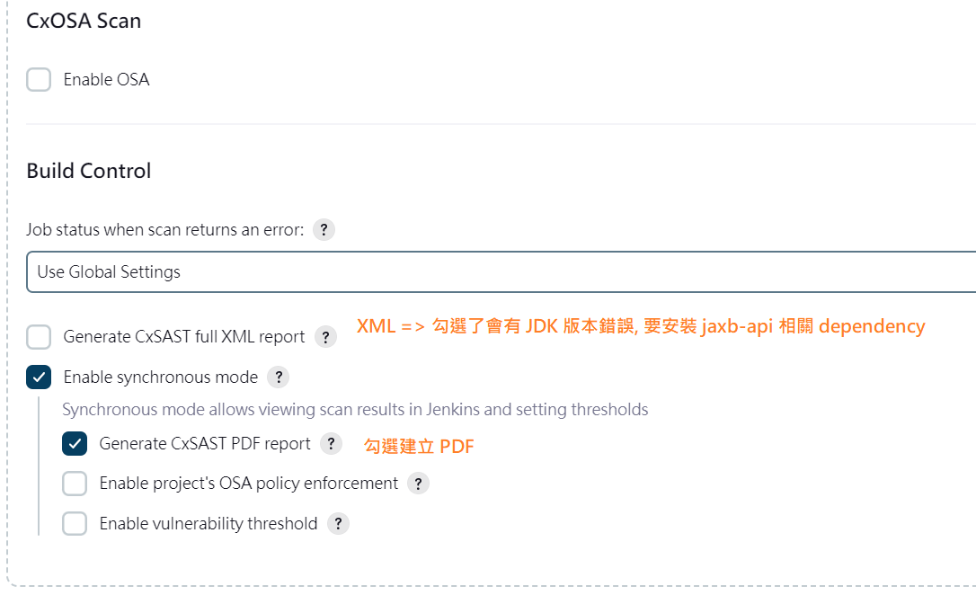
Freestyle project : Step 5-4 : checkmarx
設定 Build Step – checkmarx build control

Slide 18
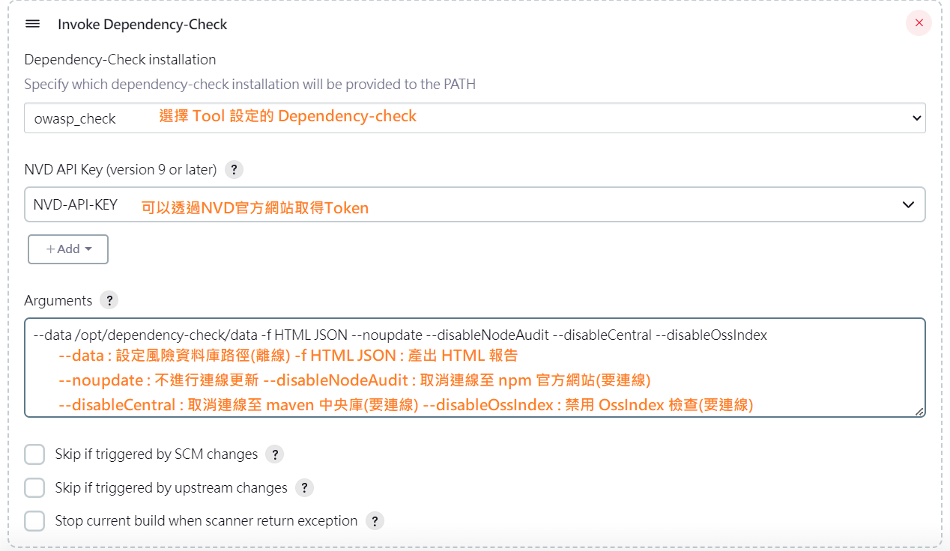
Freestyle project : Step 6 : dependency-check
新增並設定 Build Step – Dependency-check

Slide 19
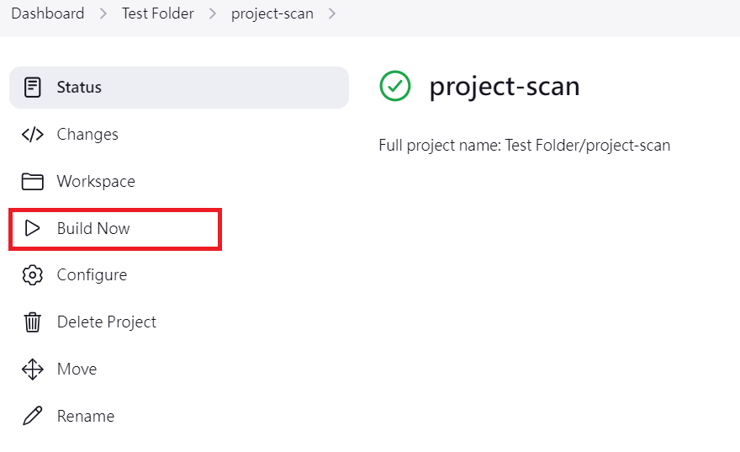
Freestyle project : Step 7 : Build
按下 Build Now 建置

Slide 20
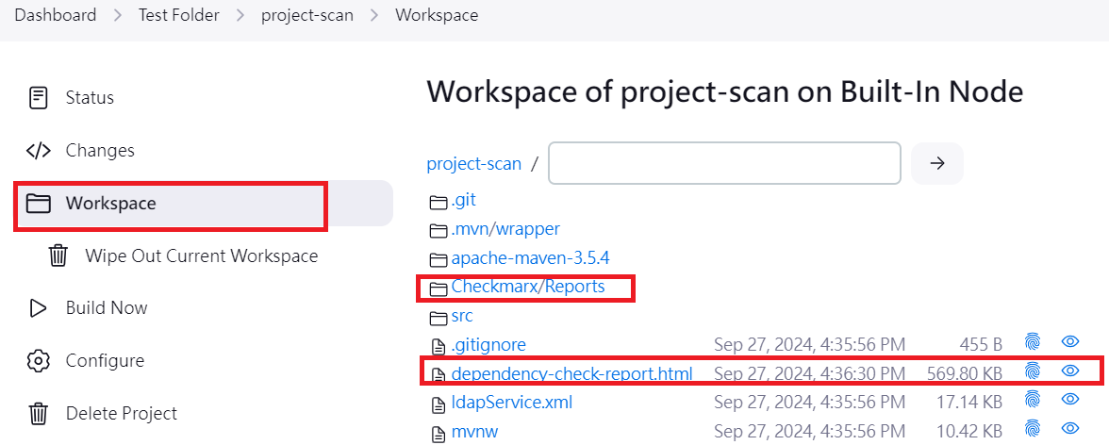
Freestyle project : Step 8 : workspace
建置完成後, 點擊左側欄位 Workspace
可以找到 checkmarx 與 dependency-check report

Slide 21
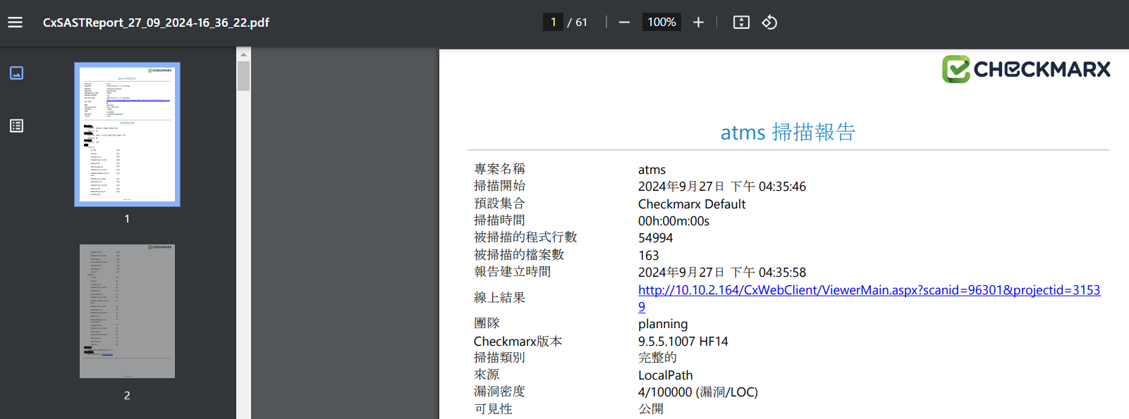
Freestyle project : Checkmarx Report
Checkmarx report 為 PDF 檔案 ,可以進行下載

Slide 22
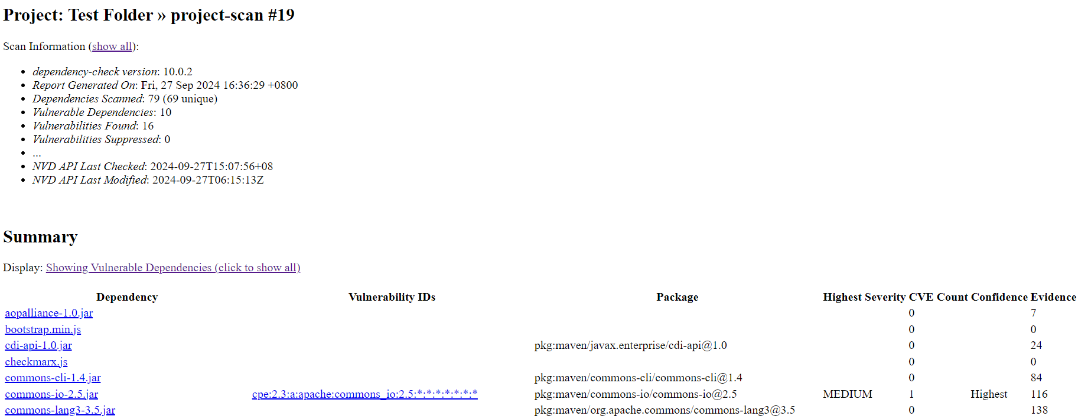
Freestyle project : Dependency-check Report
Dependency-check 為 html 檔案

Slide 23
Pipeline : Step 1 : checkmarx
設定 Build Step – checkmarx build control

Slide 24
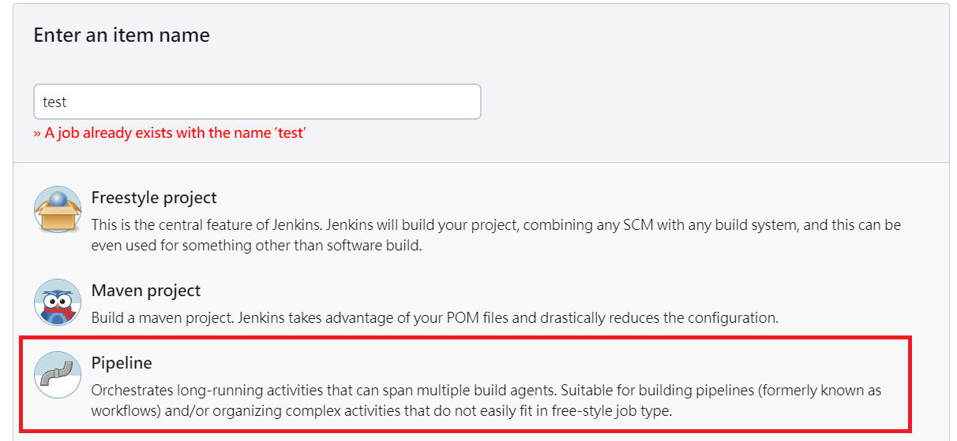
第二種方法 Pipeline
創建時選擇 Pipeline

Slide 25
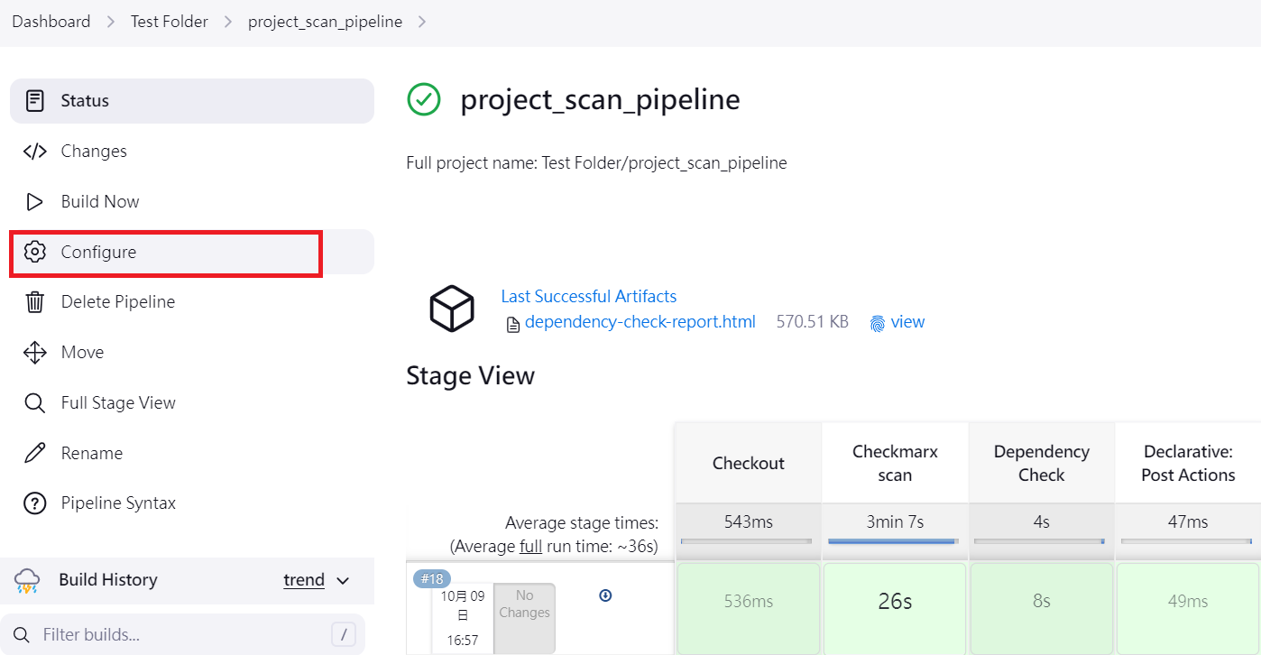
Pipeline : Step 1-1 : 設定
點擊 Configure 設定 Pipeline step

Slide 26
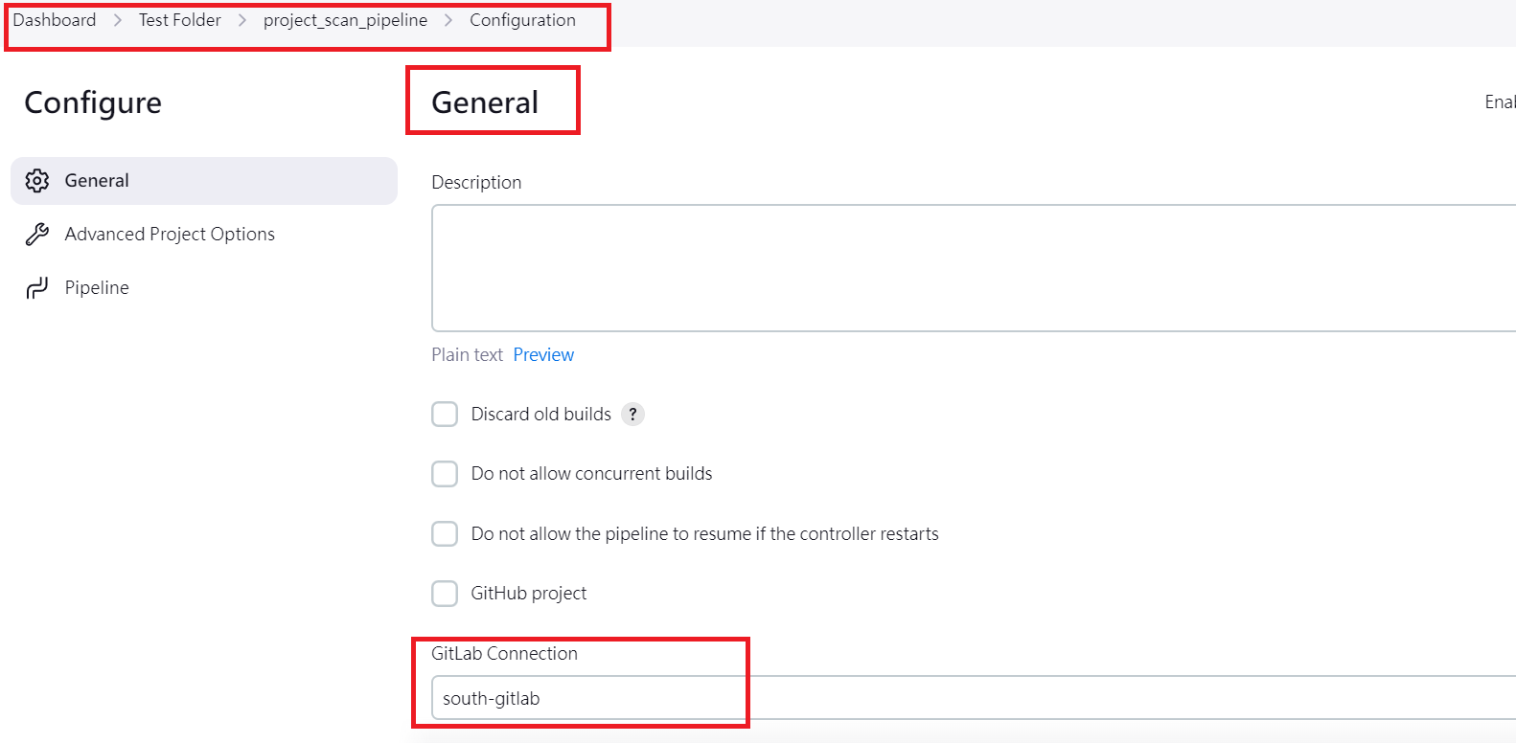
Pipeline : Step 1-2 : Gitlab
選擇 Gitlab 連線

Slide 27
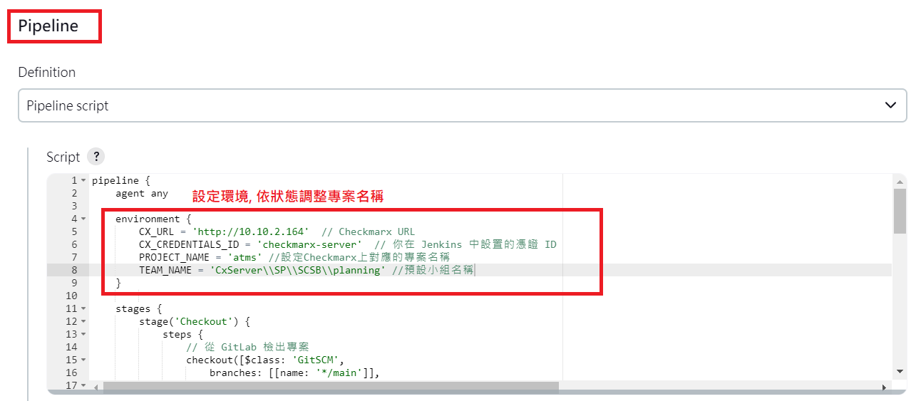
Pipeline : Step 1-3 : 設定環境變數
撰寫 Pipeline – 設定環境變數 environment

Slide 28
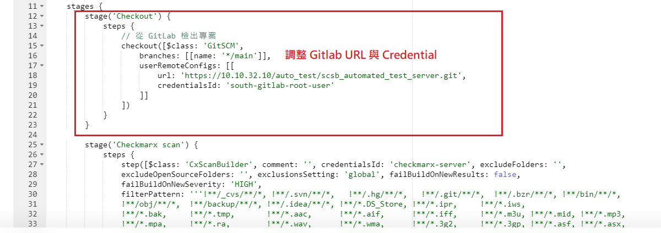
Pipeline : Step 1-4 : 設定 Gitlab URL
撰寫 Pipeline – 設定 Gitlab URL Checkout

Slide 29
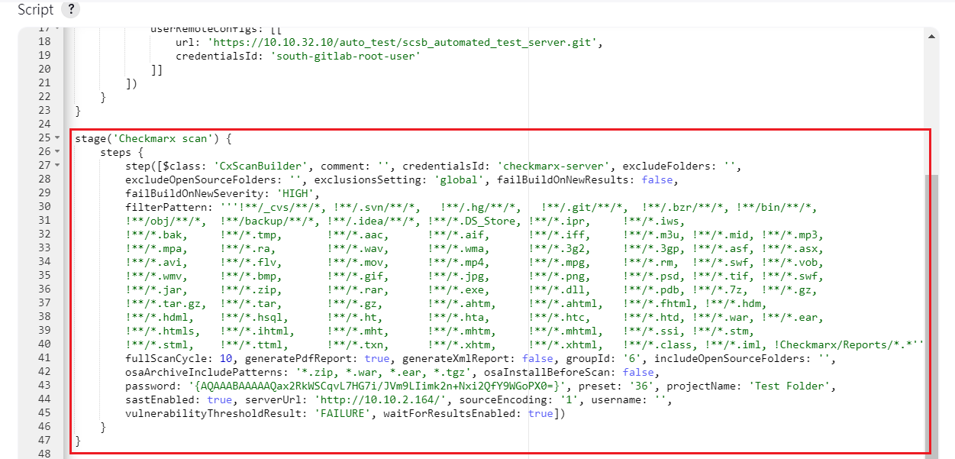
Pipeline : Step 1-5 : 設定 Checkmarx
撰寫 Pipeline – 設定 Checkmarx

Slide 30
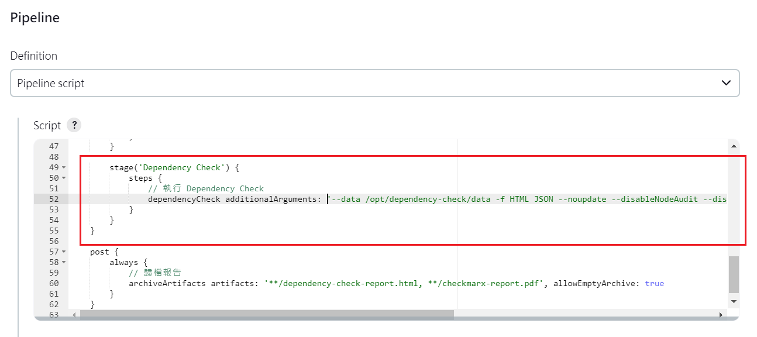
Pipeline : Step 1-6 : 設定 Dependency-check
撰寫 Pipeline – 設定 Dependency-check

Slide 31
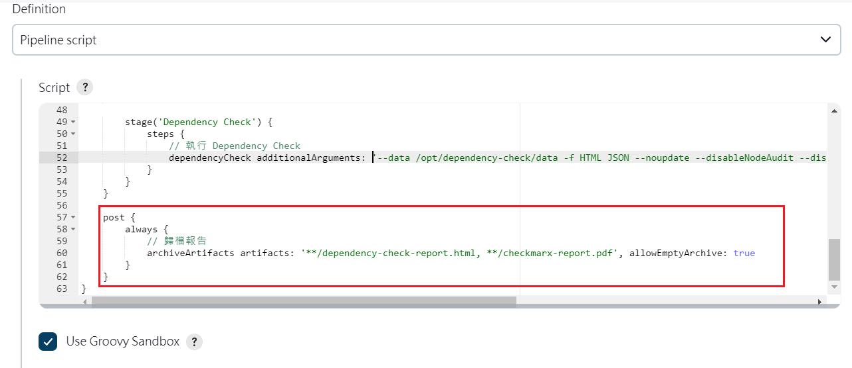
Pipeline : Step 1-7 : 設定報告
撰寫 Pipeline – 設定報告

Slide 32
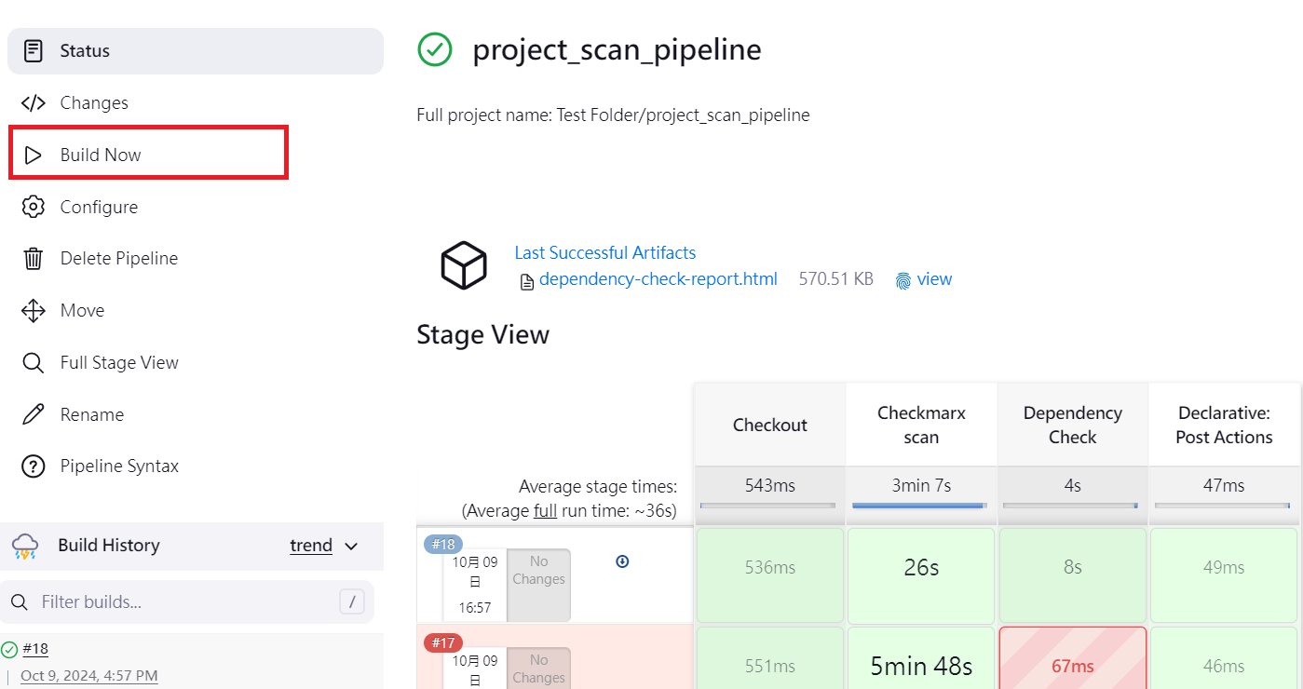
Pipeline : Step 2 : 建置
按下建置後, 建置成功 Step 會是綠色的

Slide 33
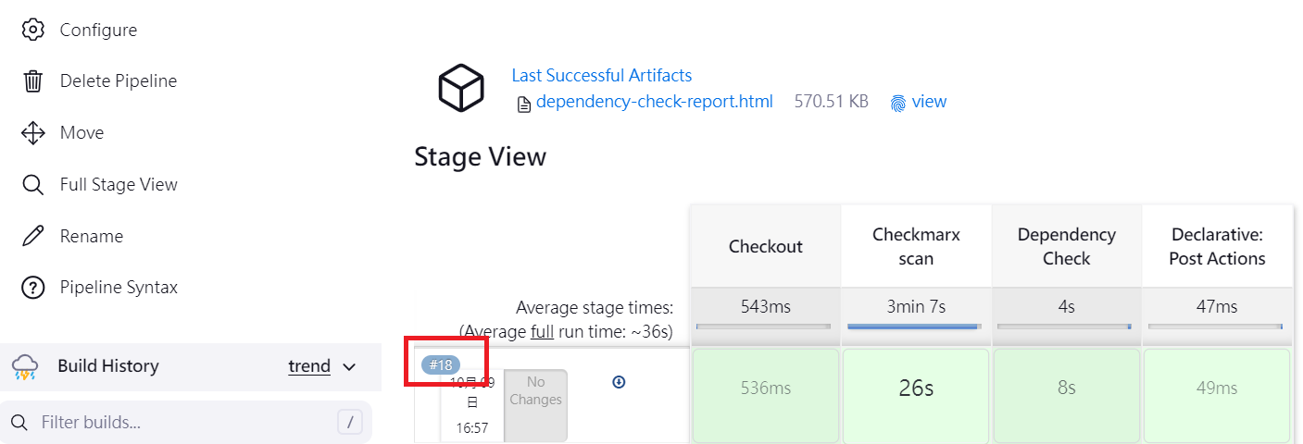
Pipeline : Step 3-1 : 查看報告
點擊剛剛的JOB #18 進入詳細資料

Slide 34
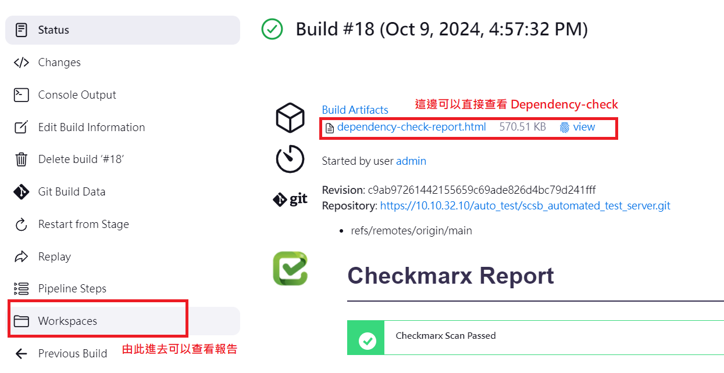
Pipeline : Step 3-2 : 查看報告
進入 Workspaces 路徑查看報告

Slide 35
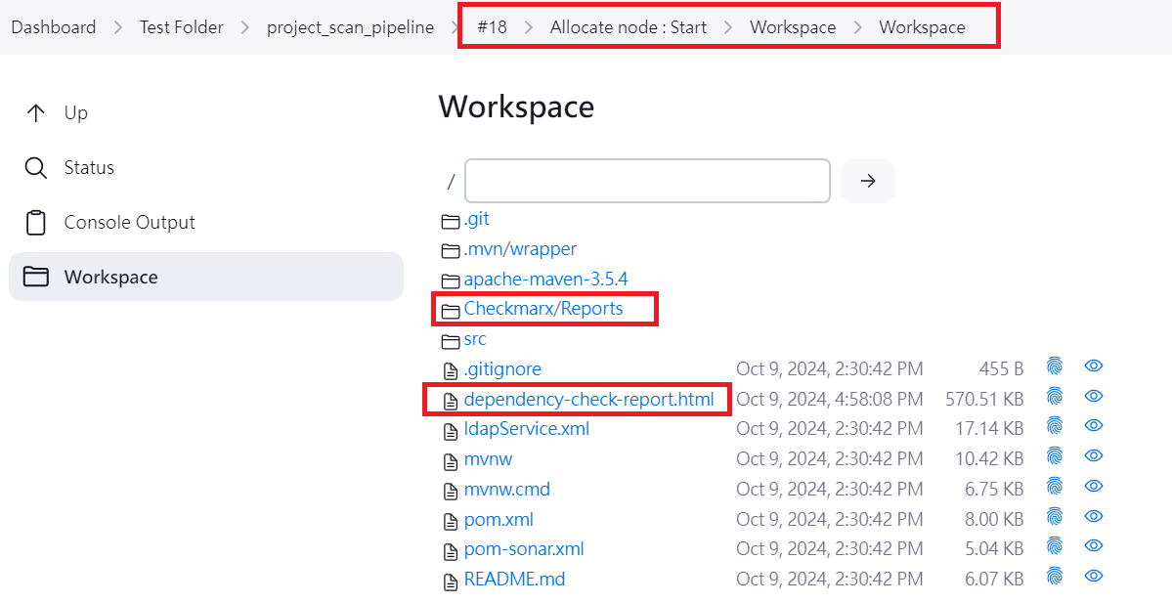
Pipeline : Step 3-3 : 查看報告
進入 Workspaces 路徑查看報告

Slide 36
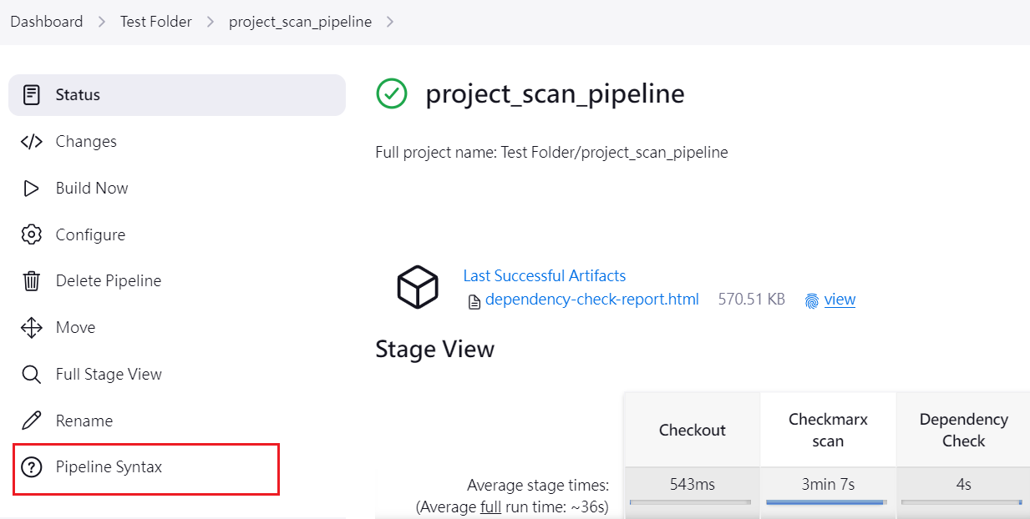
Jenkins : 產出 Pipeline script 方法 Step-1
可以透過 Pipeline Syntax 產出 Build Step 的 Pipeline script

Slide 37
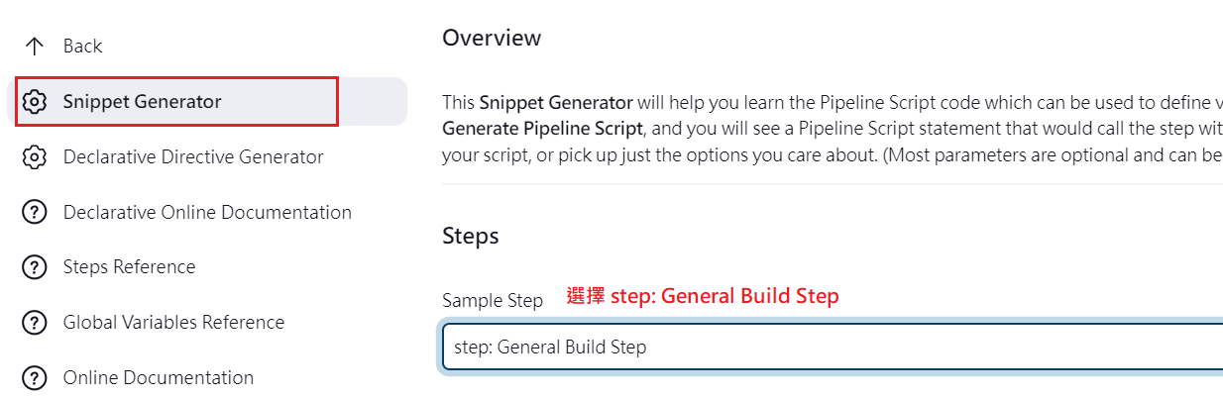
Jenkins : 產出 Pipeline script 方法 Step-2
第一項 Snippet Generator
=> Sample Step 選擇 step : General Build Step

Slide 38
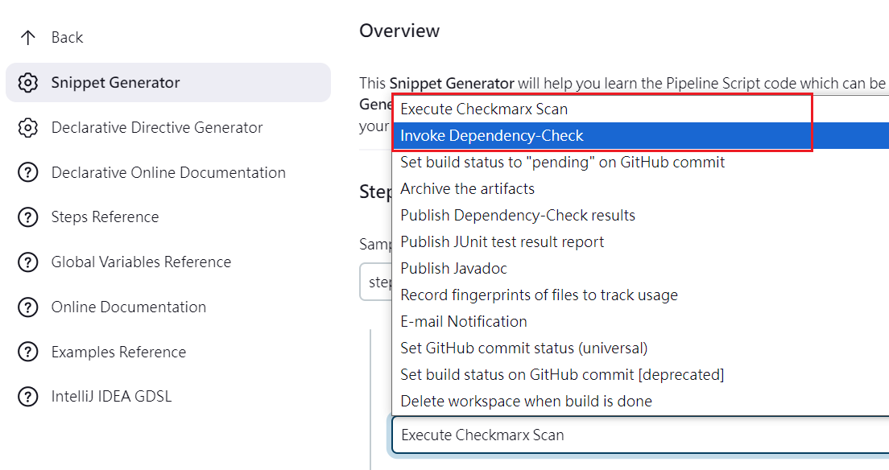
Jenkins : 產出 Pipeline script 方法 Step-3
可以選擇 step : General Build Step 產出 Pipeline Script
如 : Execute Checkmarx Scan 或是 Invoke Dependency-check

Slide 39
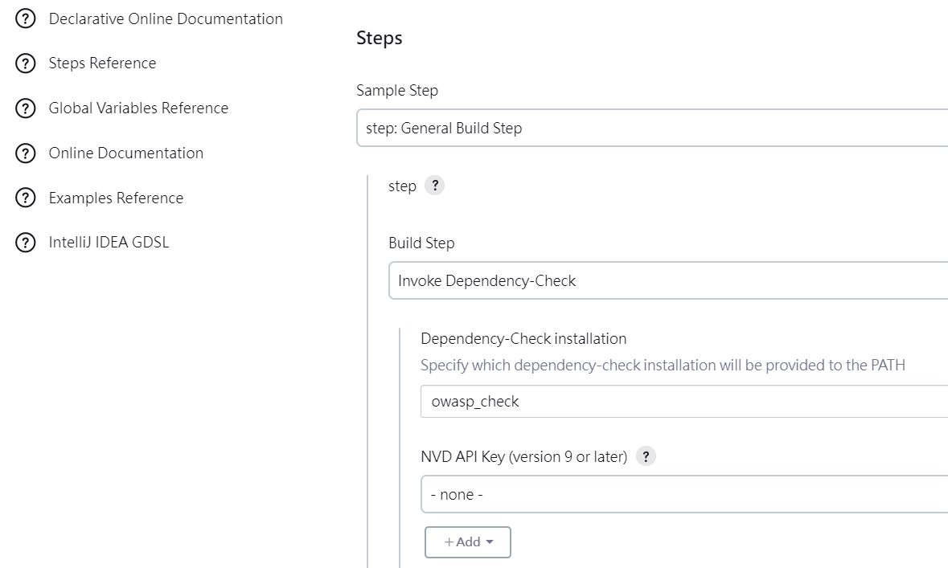
Jenkins : 產出 Pipeline script 方法 Step-4
以 Invoke Dependency-check 為例, 照著之前的設定與參數

Slide 40
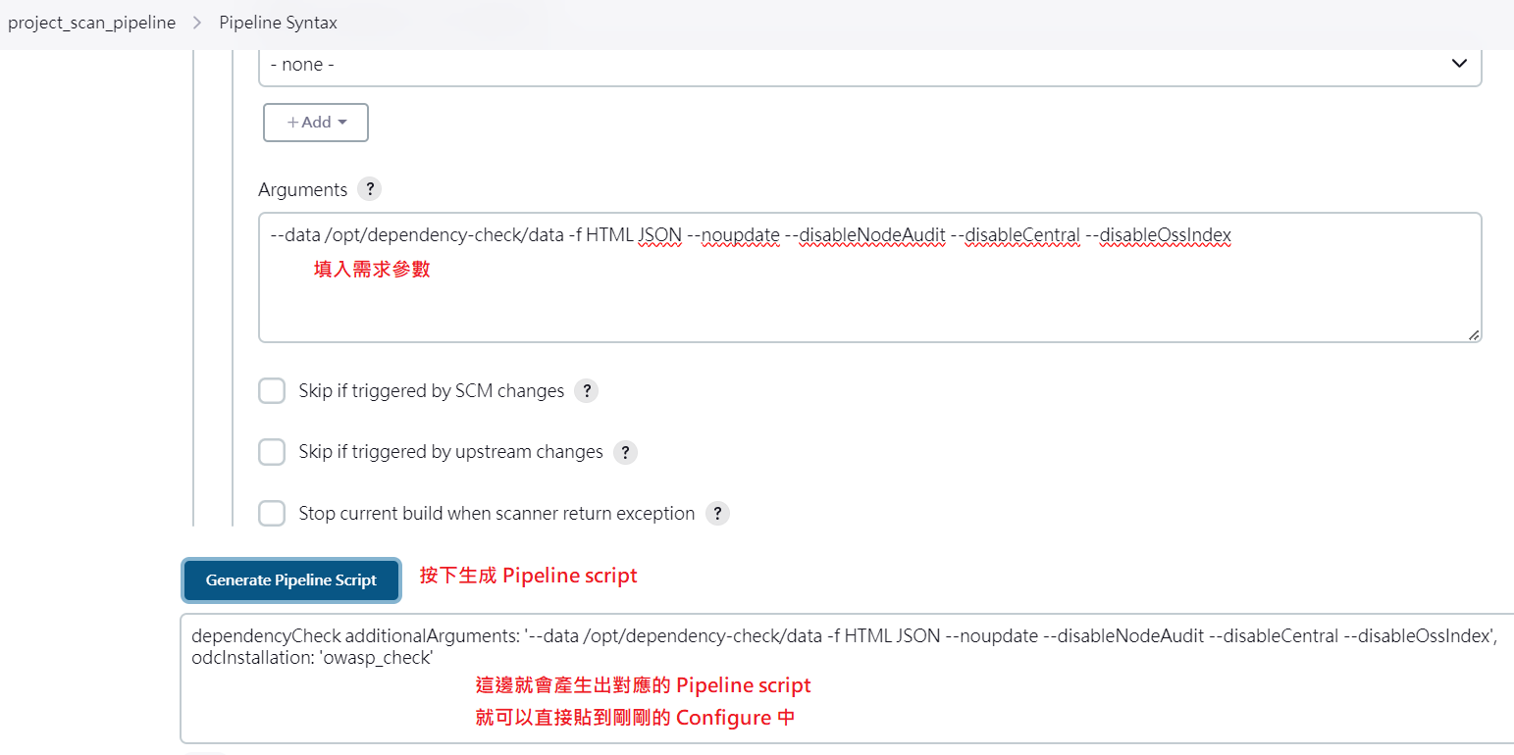
Jenkins : 產出 Pipeline script 方法 Step-5
以 Invoke Dependency-check 為例, 照著之前的設定與參數

Slide 41
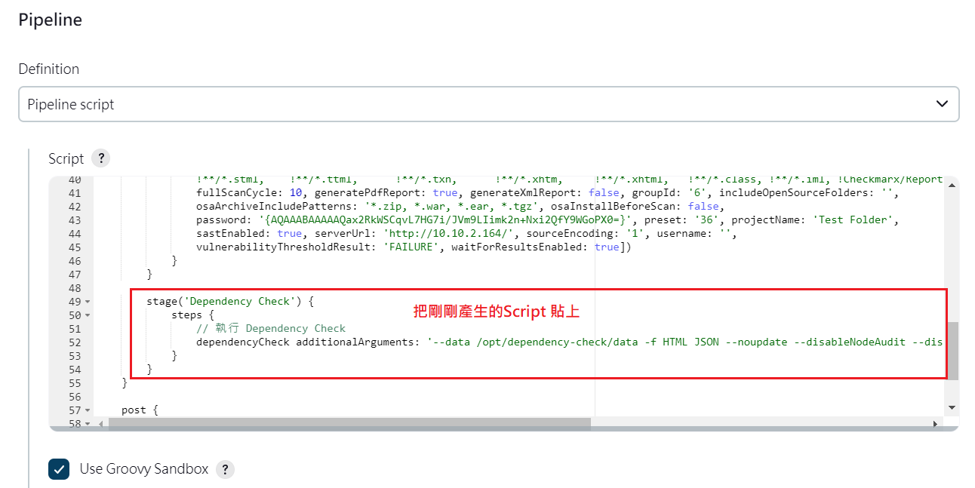
Jenkins : 產出 Pipeline script 方法 Step-6
將上一步驟產生的 Script 貼回 Configure 的 pipeline

Slide 42
Jenkins : 產出 Pipeline script 方法 Step-6
將上一步驟產生的 Script 貼回 Configure 的 pipeline

Slide 43
Thank you
南區資訊中心

